Slide 1
Тема:
«Педагог - исследователь»
Козлова
Оксана Васильевна
Воспитатель МБДОУ «Детский сад №8»

Slide 2
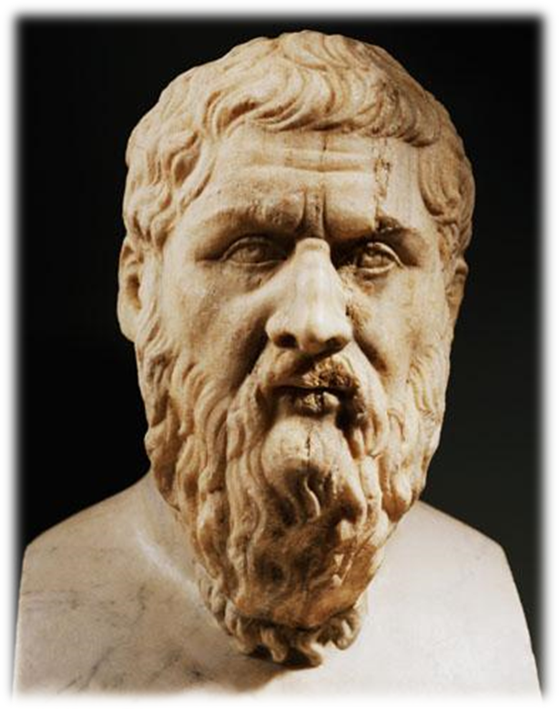
Познание
начинается
с того,
что обыденно…
Платон

Slide 3
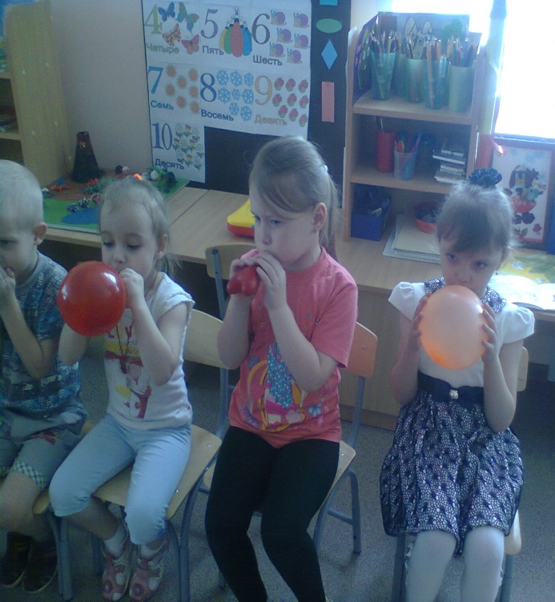
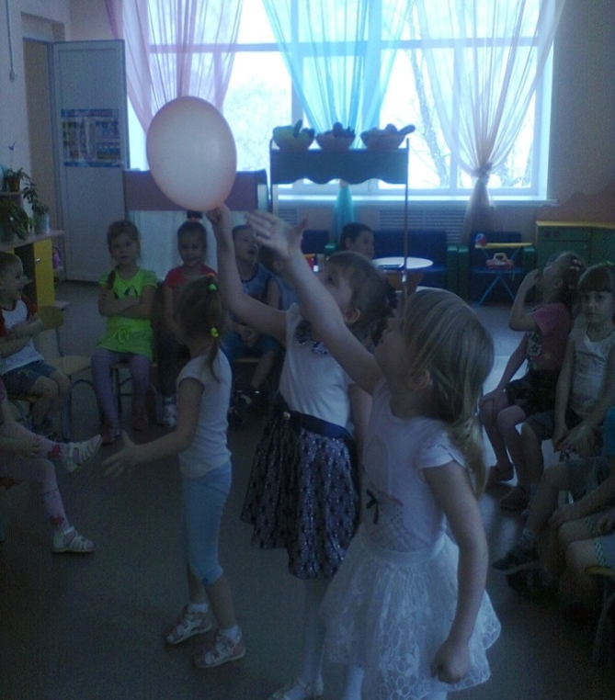
Играя
Экспериментируем

Slide 4
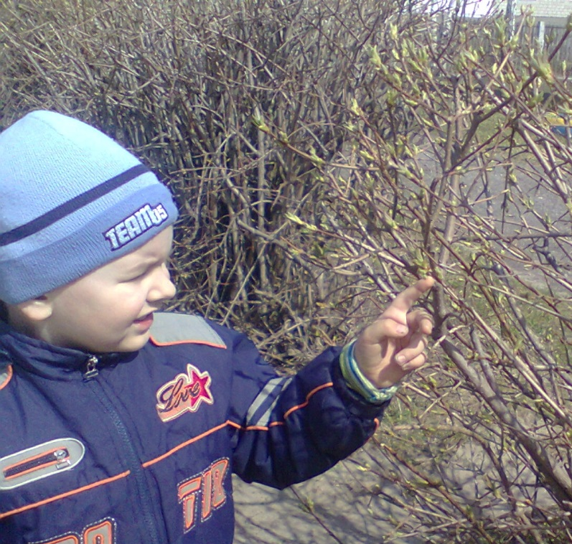
ПОЧЕМУ
рябина черная?
КАК
листья распускаются?

Slide 5
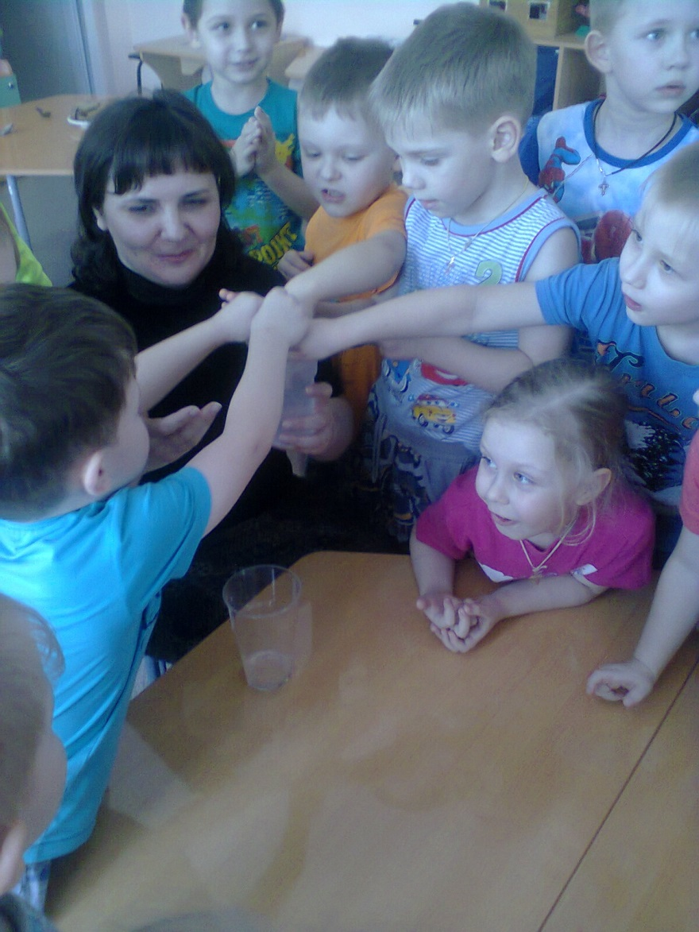
Педагог,
Партнёр,
Помощник!

Slide 6
Методы проблемного обучения
вопросы, развивающие логическое мышление;
моделирование проблемных ситуаций;
экспериментирование;
опытно - исследовательская деятельность;
решение кроссвордов, головоломок.

Slide 7
ЦЕЛЬ:
Развитие познавательного интереса,
наблюдательности, любознательности,
способности к самостоятельному
экспериментированию.

Slide 8
Задачи
Развивать поисковую деятельность.
Стимулировать детей к сравнению, поиску сходства
и различия.
Развивать познавательную инициативу дошкольников.

Slide 9
Речевое развитие
Социально-коммуникативное развитие
художественно- эстетическое развитие
Физическое развитие
Познавательное развитие
ПРОЕКТ

Slide 10
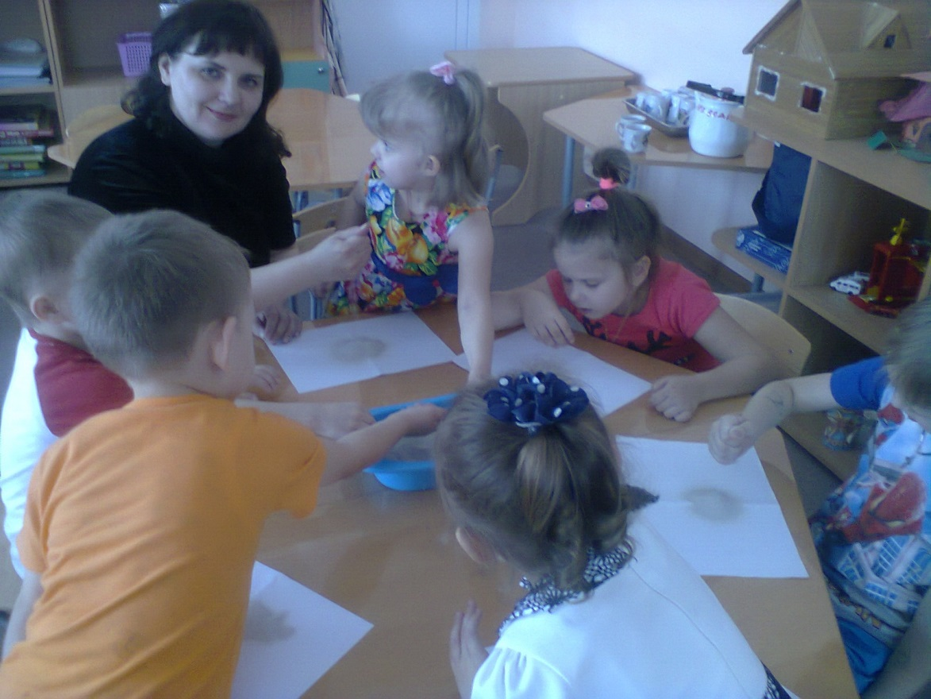

Slide 11
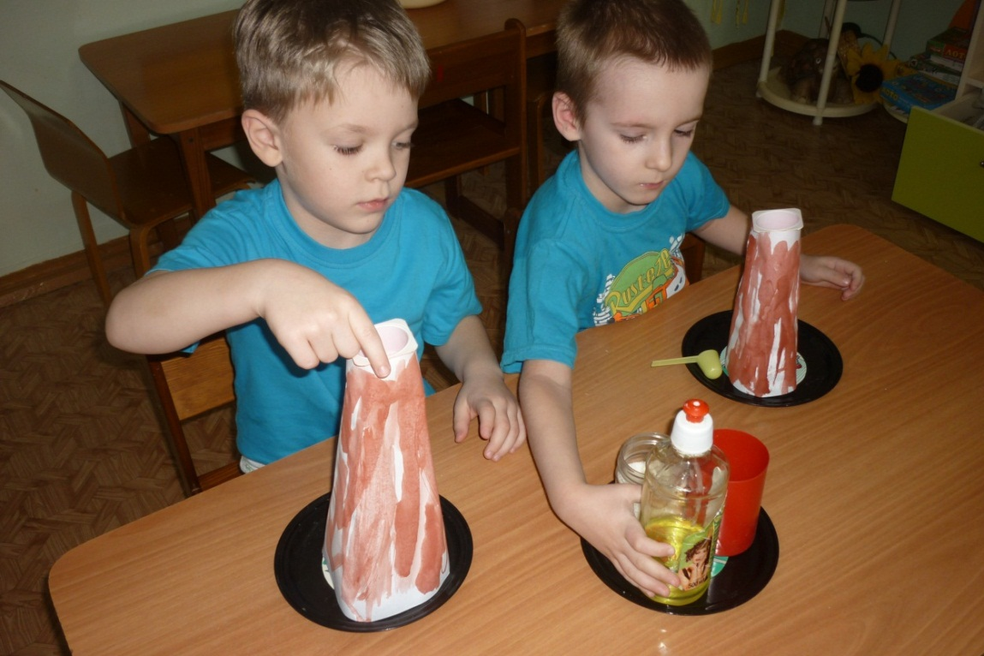
ПРОЕКТ
ЮНЫЙ ИССЛЕДОВАТЕЛЬ

Slide 12
Актуальность проекта:
возникновение и развитие исследовательской (поисковой) деятельности, направленной на познание окружающего мира. Чем разнообразнее и интенсивнее поисковая деятельность, тем больше новой информации получает ребёнок, тем быстрее и полноценнее он развивается

Slide 13
Цель: развитие познавательного интереса у детей
Задачи:
1. Расширение представлений детей об окружающем мире через собственную экспериментальную деятельность,
2. Развитие понимания взаимосвязей в природе.
3.Развивать мышление, речь – суждение в процессе познавательно – исследовательской деятельности.
4.Воспитывать стремление сохранять и оберегать природный мир, видеть его красоту, следовать доступным экологическим правилам в деятельности и поведении.

Slide 14
Формы и методы проекта
Экспериментальная деятельность
Продуктивная
деятельность
Познавательное
чтение
Наблюдение
Конкурсы
Викторины

Slide 15
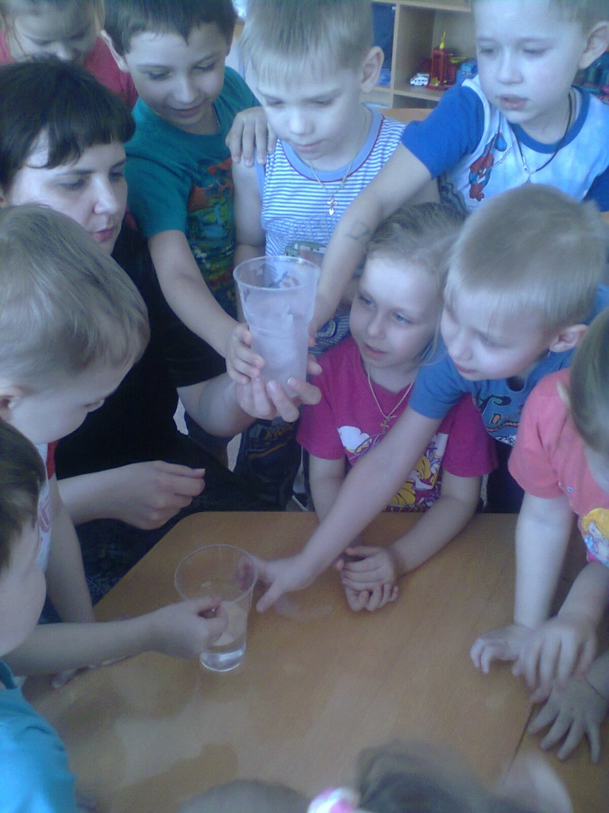
Опыты
и Эксперименты

Slide 16
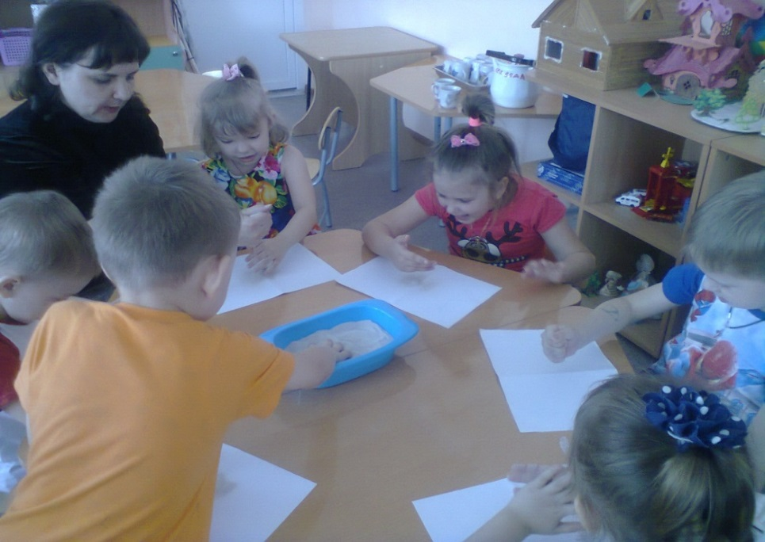
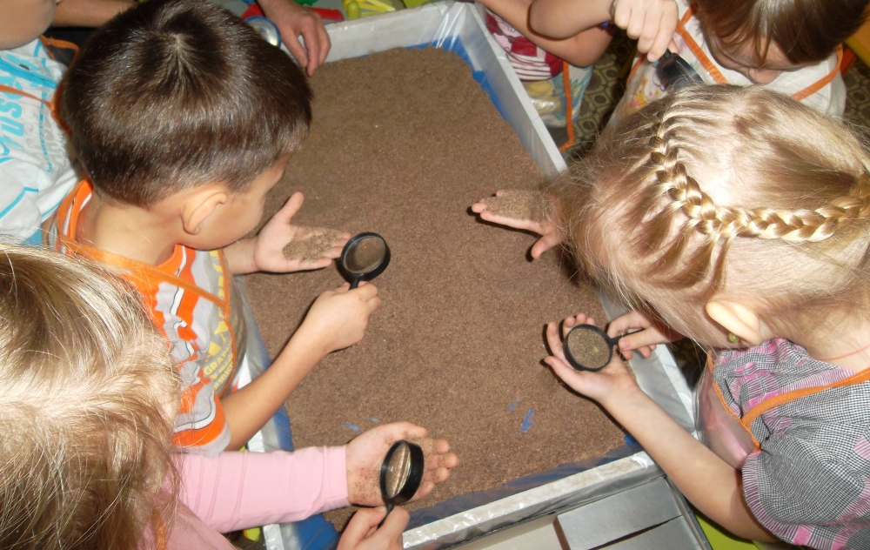
«Под нашим ногами»

Slide 17
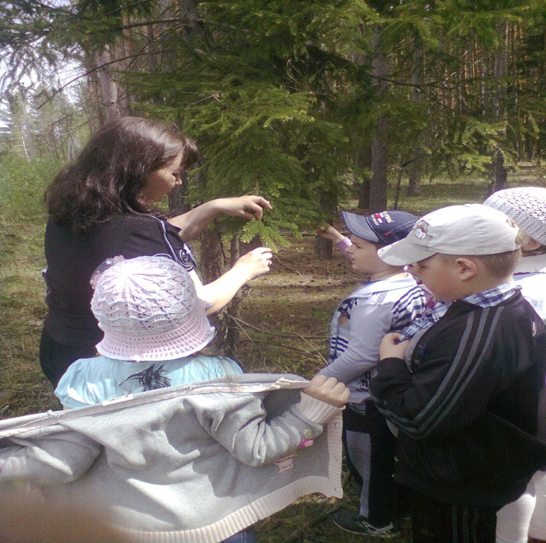
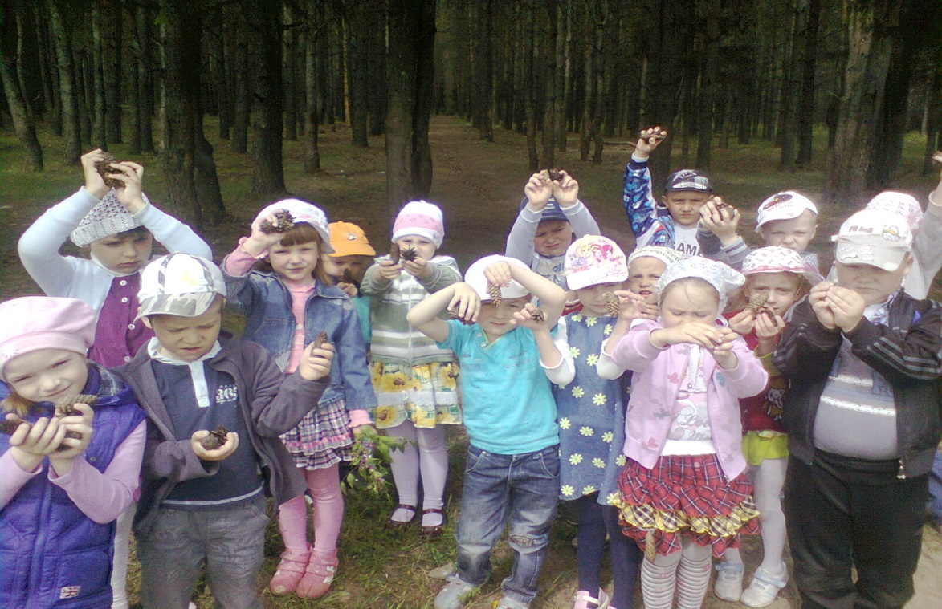
Растения

Slide 18
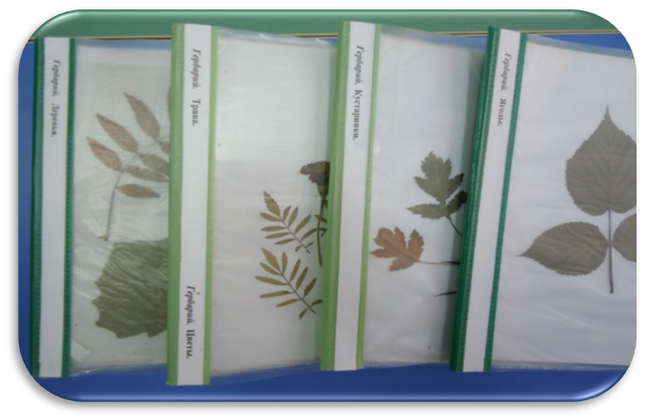
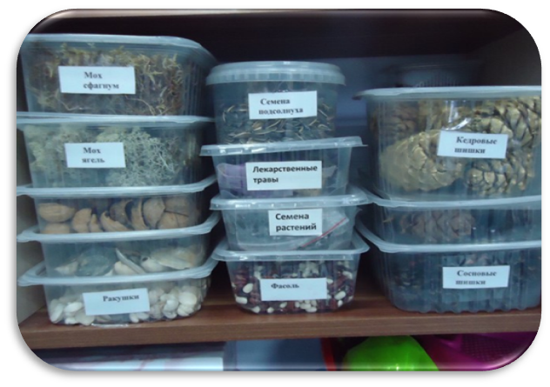
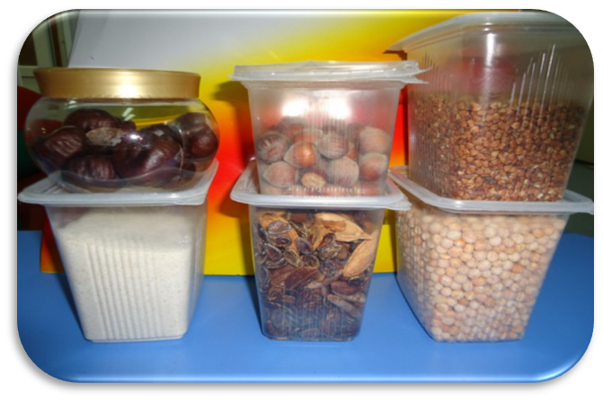

Slide 19
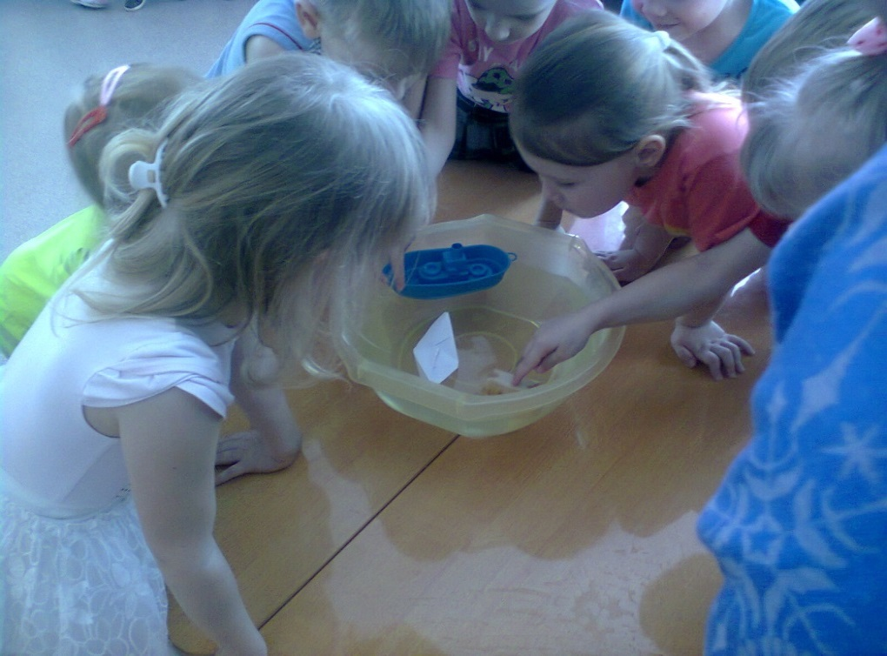
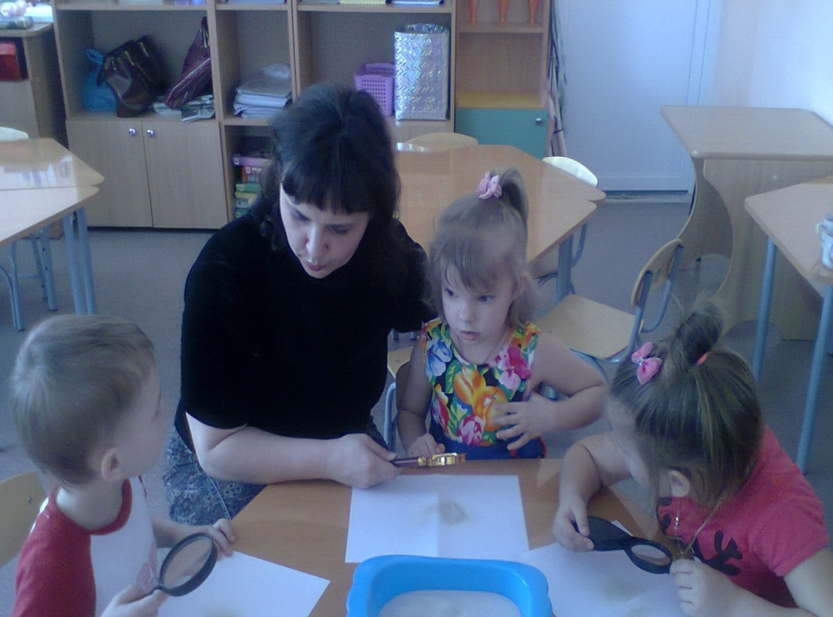
Мир предметов

Slide 20
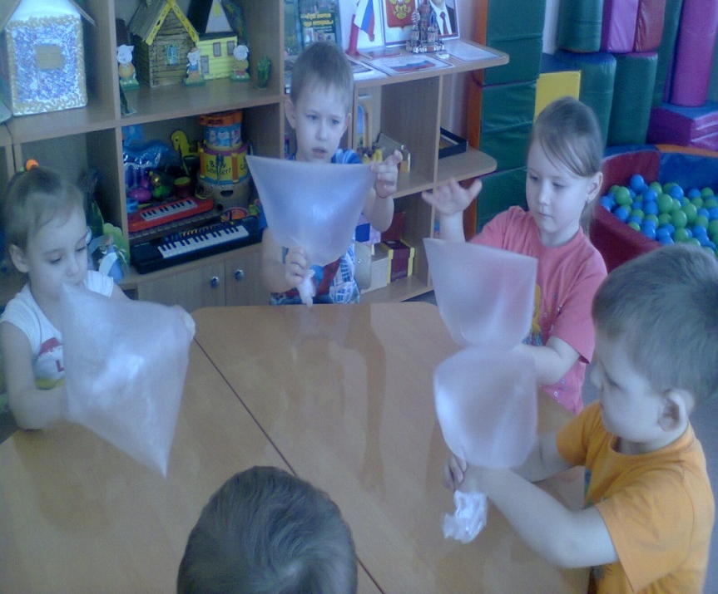
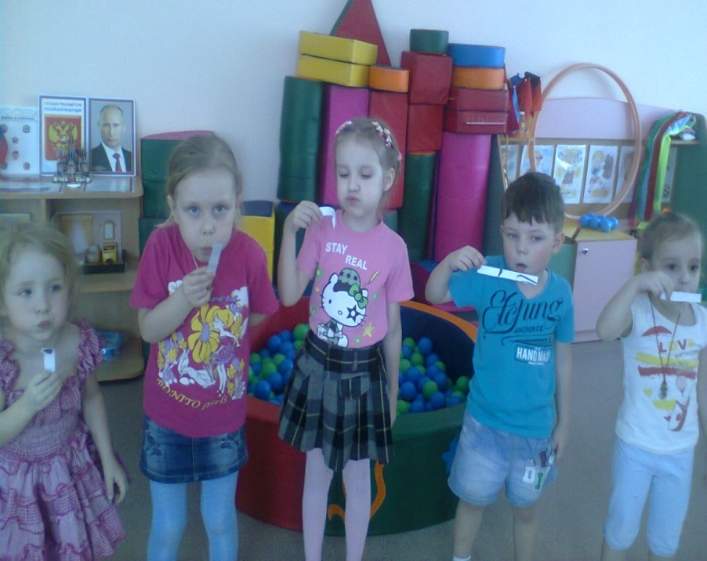
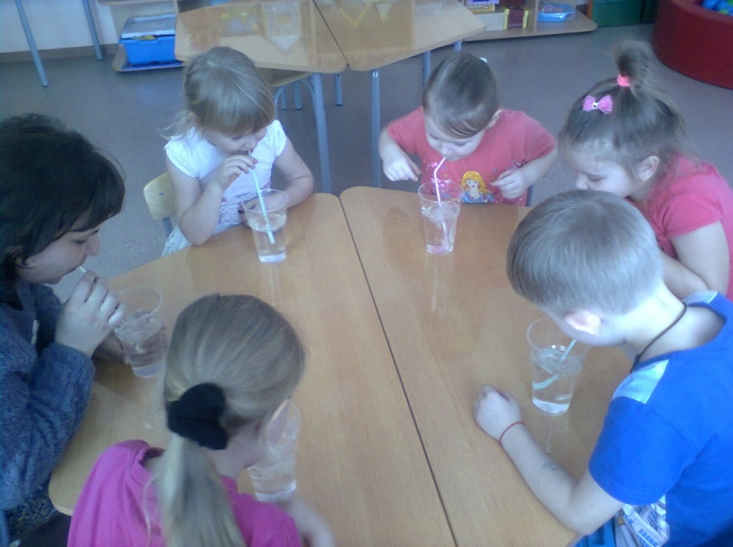
Земля и Космос

Slide 21
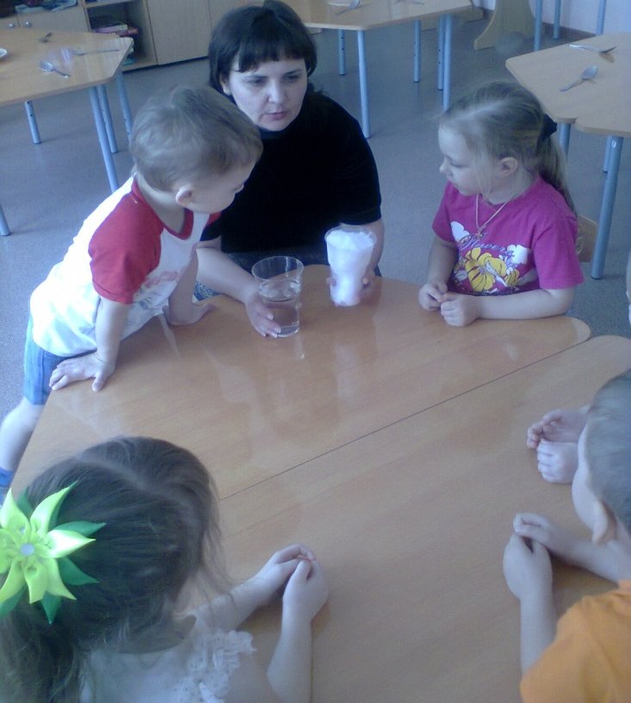
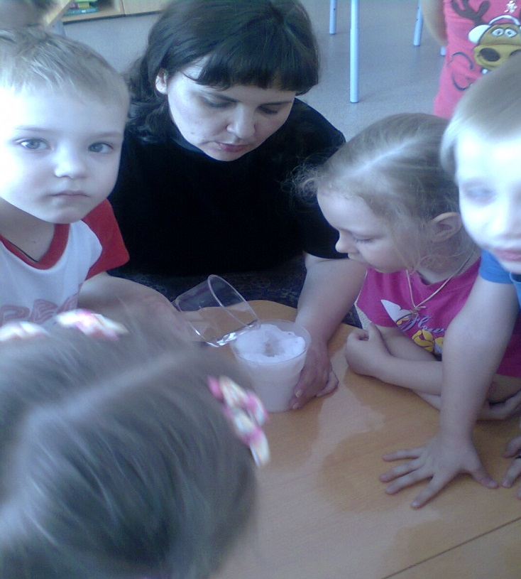
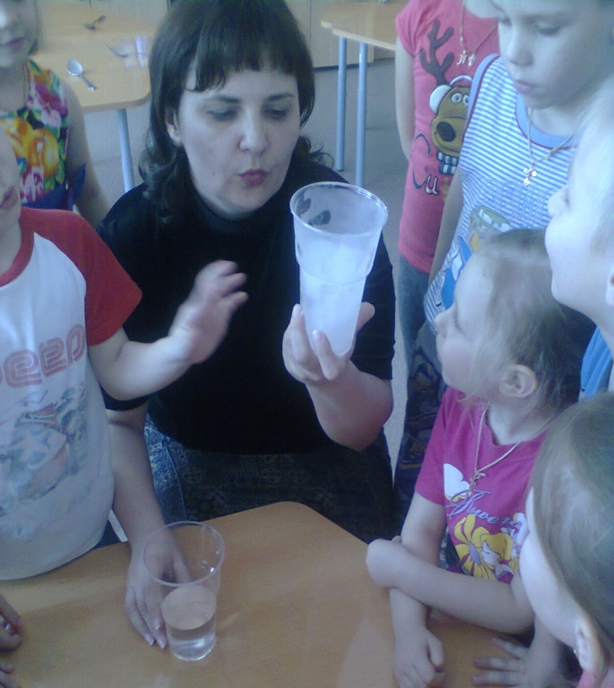
ВОДА

Slide 22
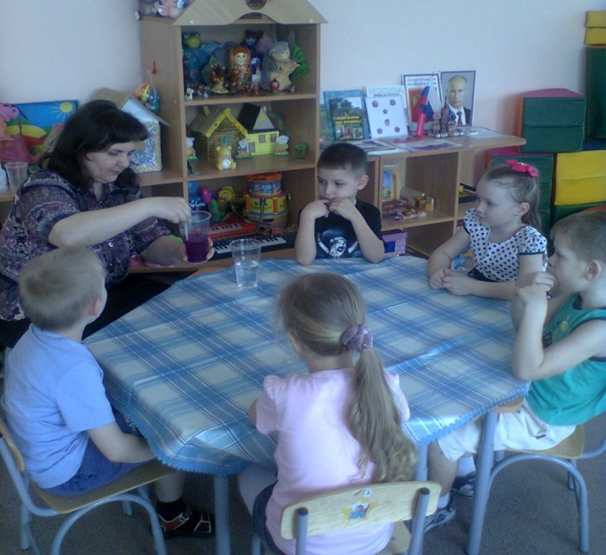
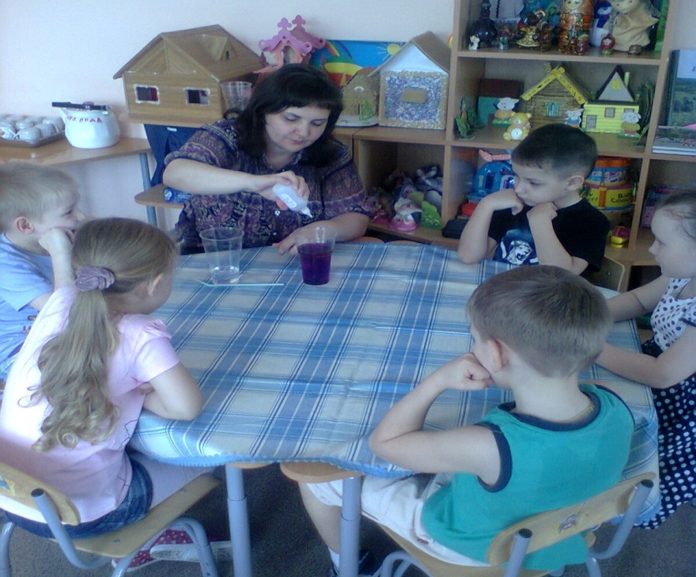
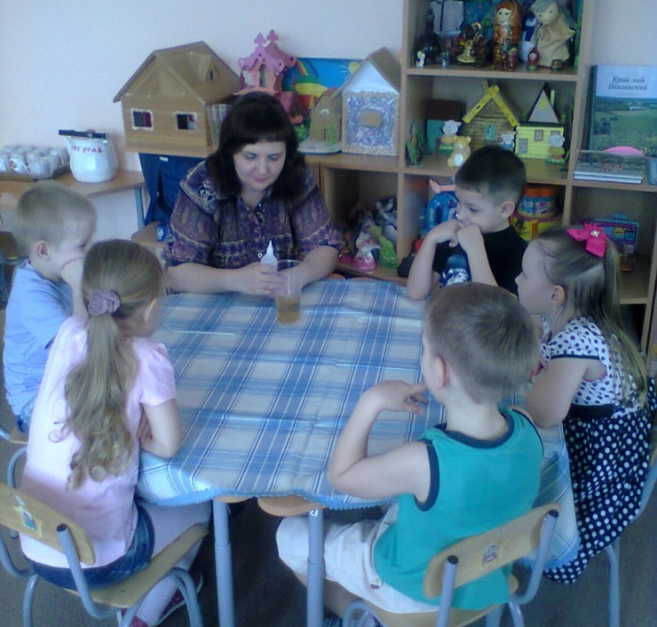
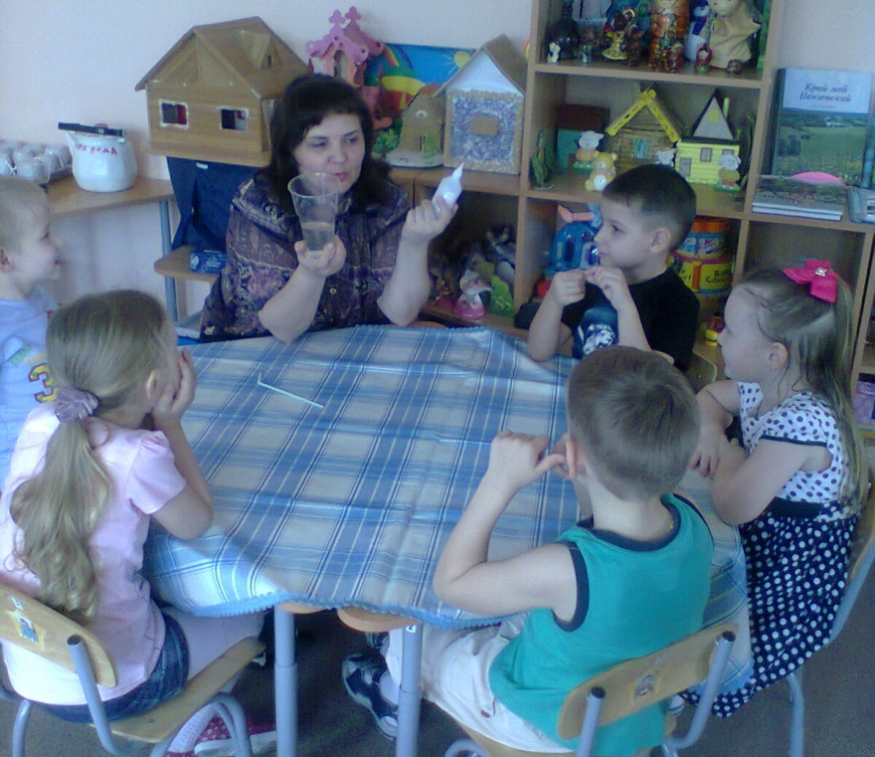
Ч
А
Р
Ы
к
О
Л
Д
О
В
С
Т
В
а

Slide 23
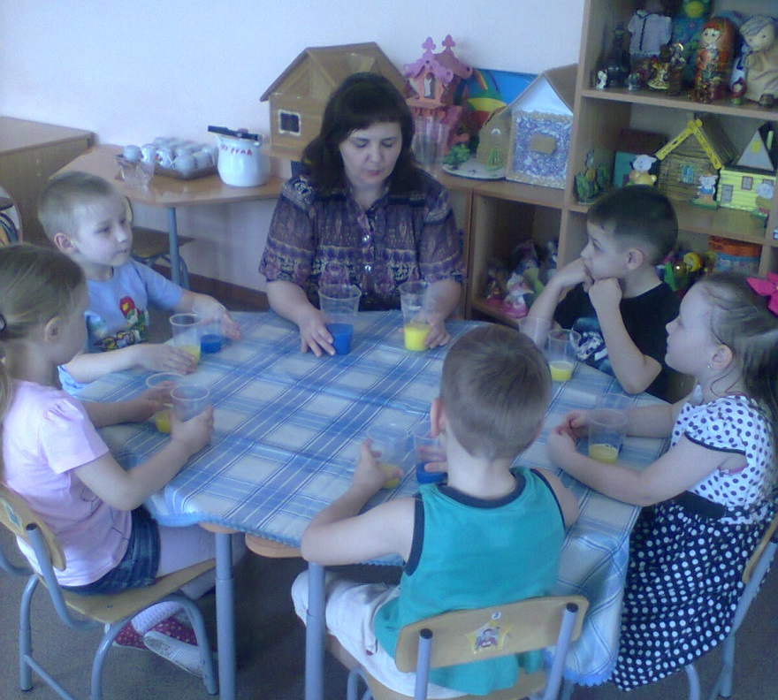
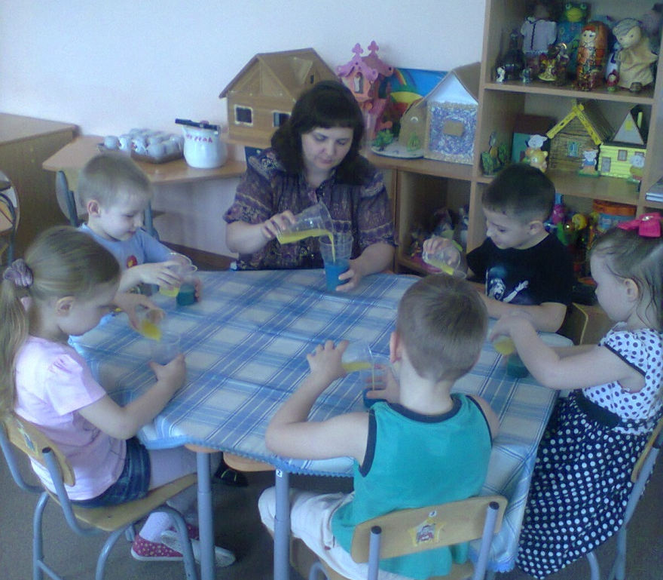
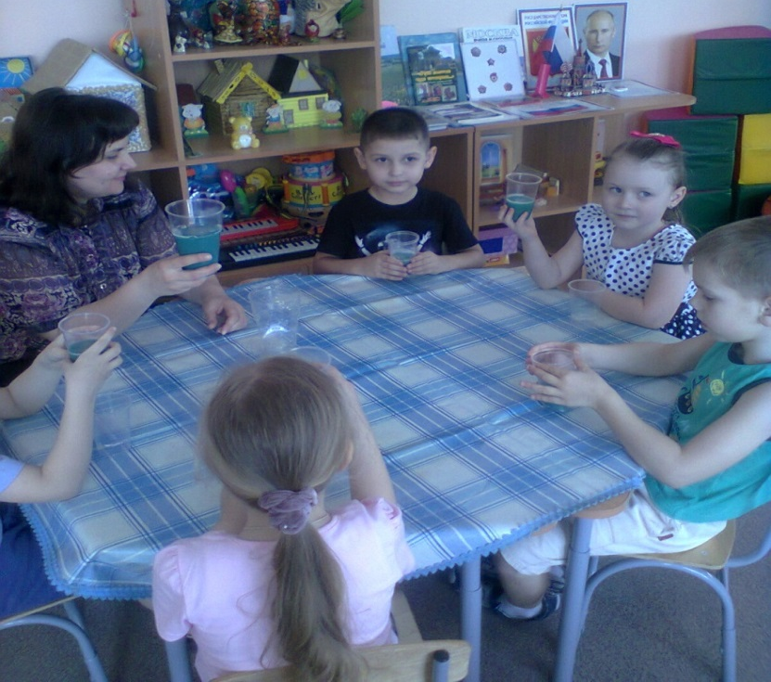
Выбираем материал
Осуществляем эксперимент
Делаем вывод

Slide 24
В процессе экспериментирования дети учатся:
Видеть и выделять проблему.
Принимать и ставить цели.
Решать проблемы.
Анализировать объект и явления.
Выделять существенные признаки и связи.
Отбирать средства и материалы для самостоятельной деятельности.
Осуществлять эксперимент.
Выдвигать гипотезы, предложения.
Делать выводы.

Slide 25
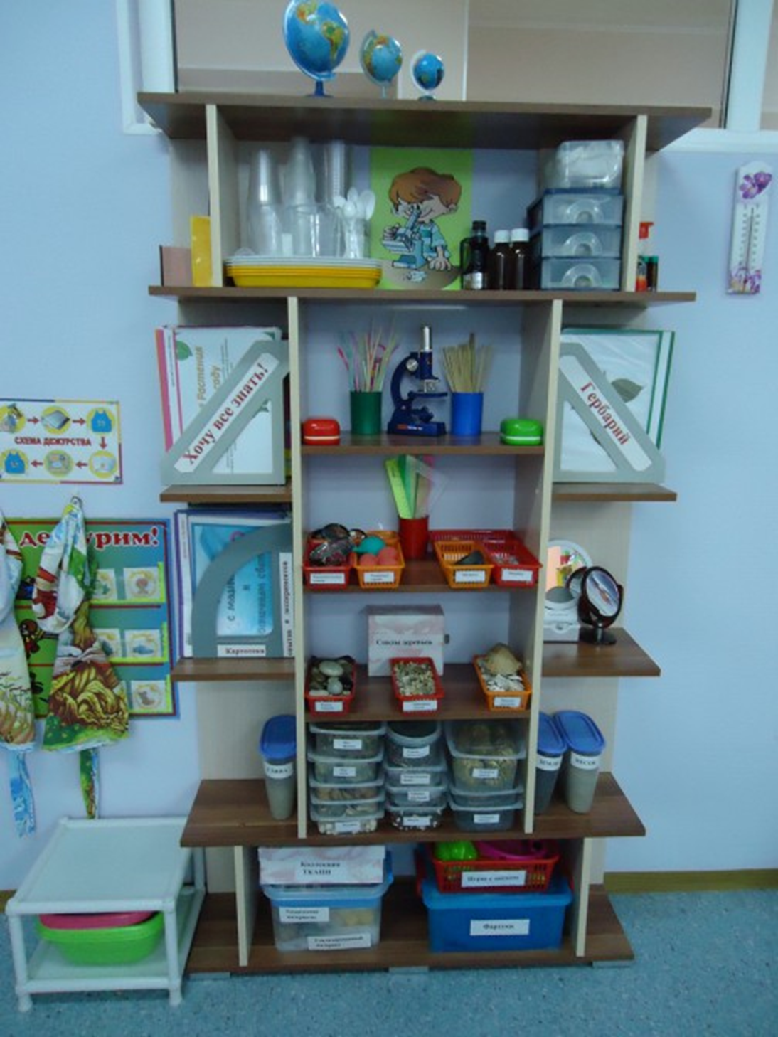
Уголок экспериментирования

Slide 26
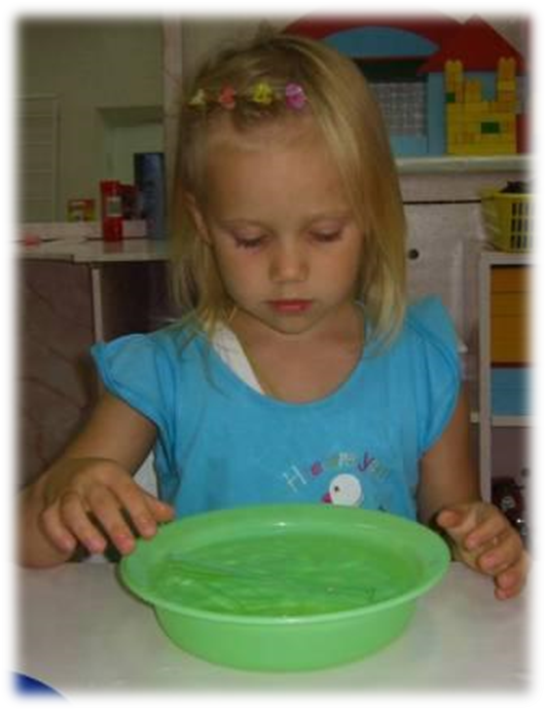
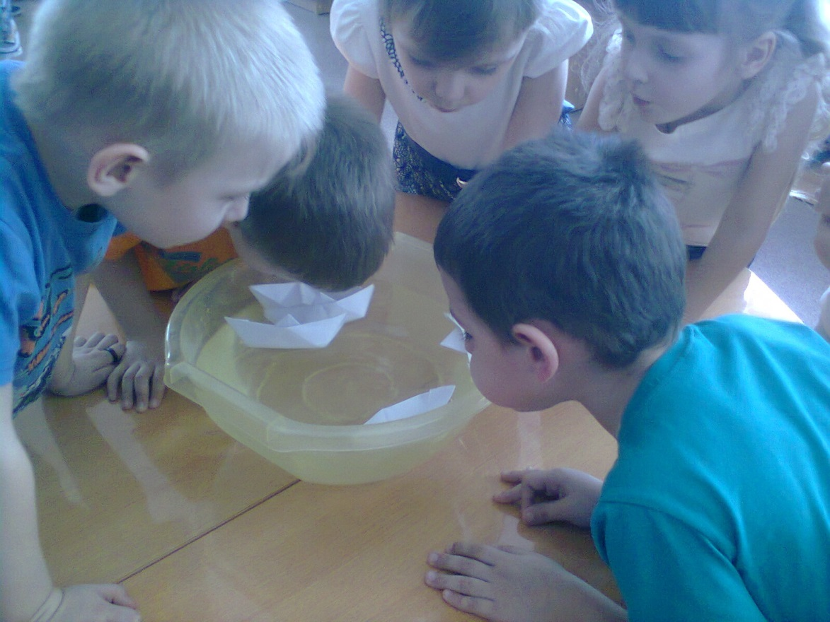
Самостоятельное экспериментирование

Slide 27
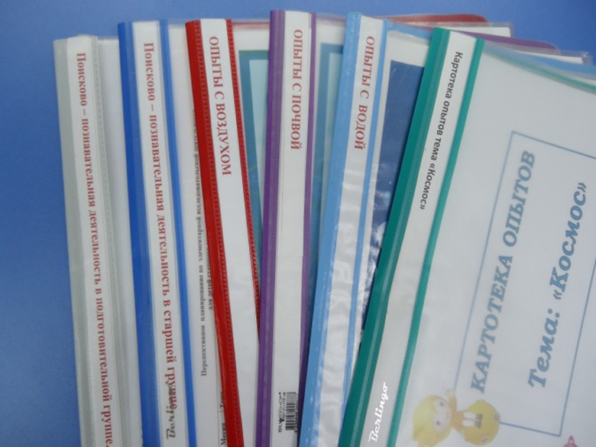
Картотека

Slide 28
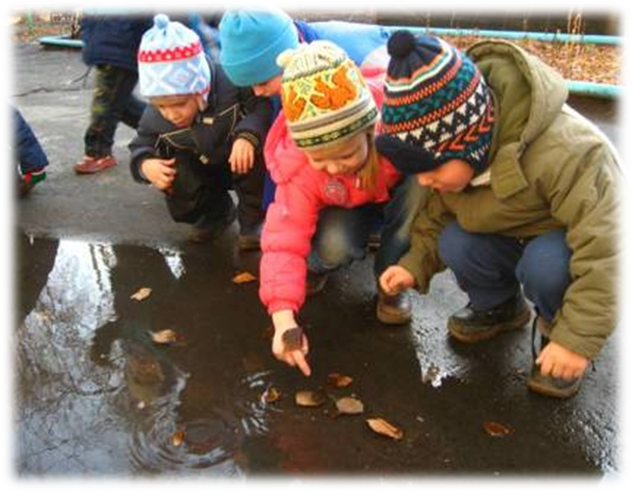
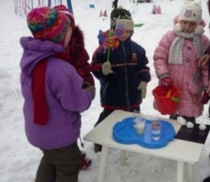
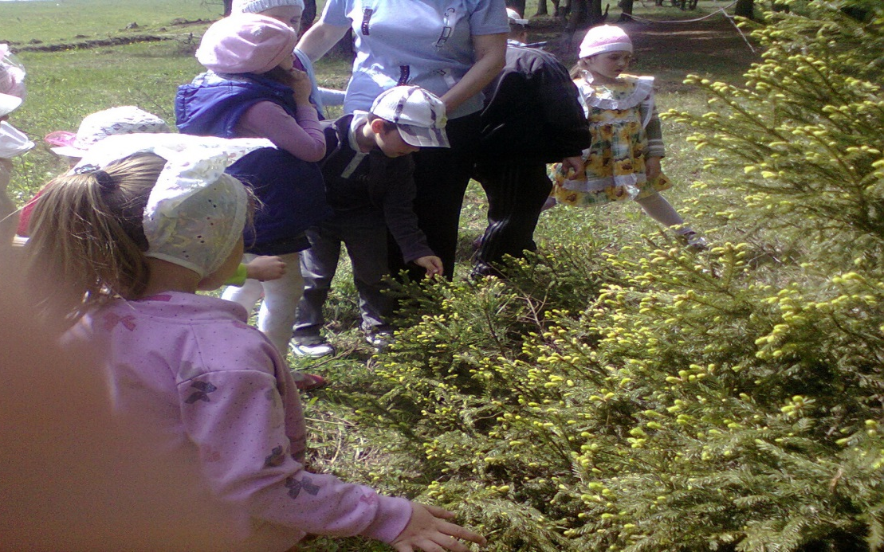

Slide 29
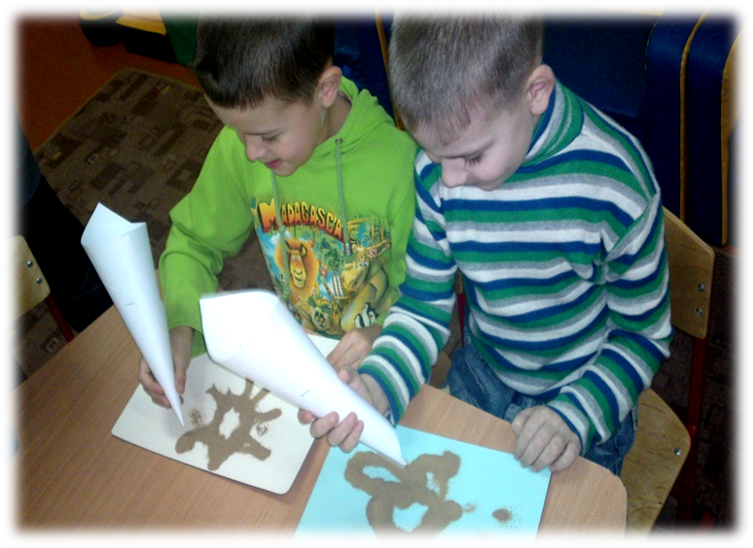
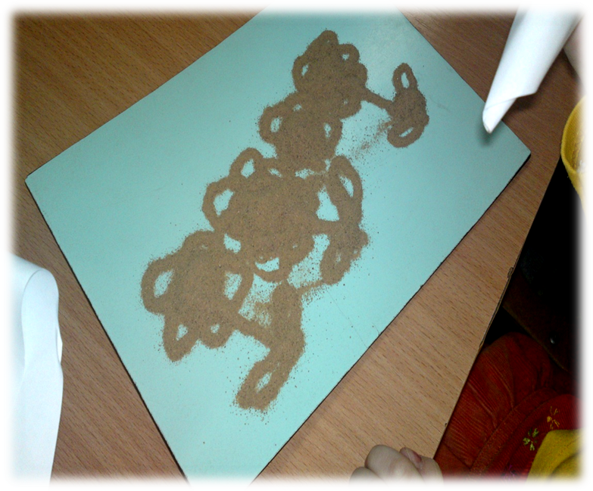

Slide 30
Расскажи- и я забуду,
Покажи- и я запомню,
Дай попробовать-и я пойму.

Slide 31
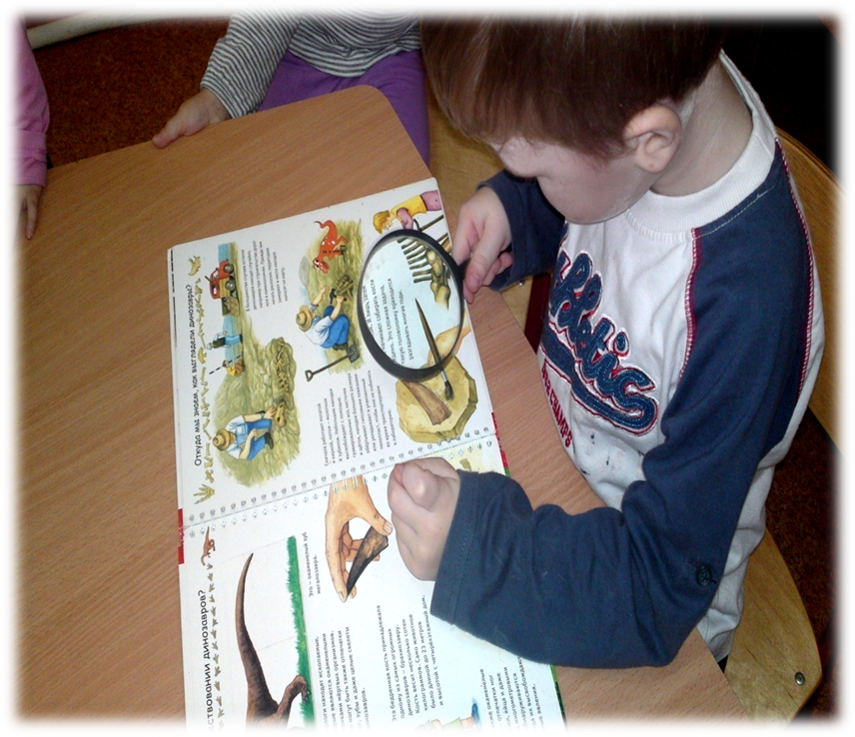
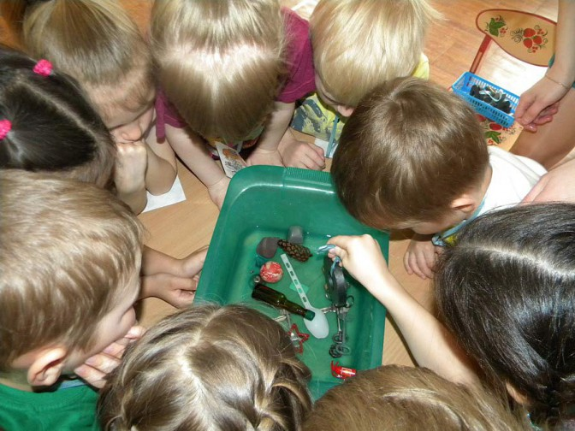

Slide 32
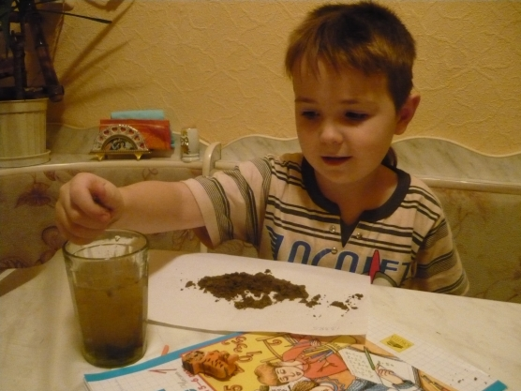
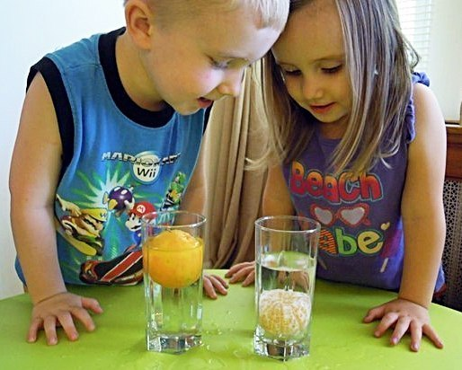
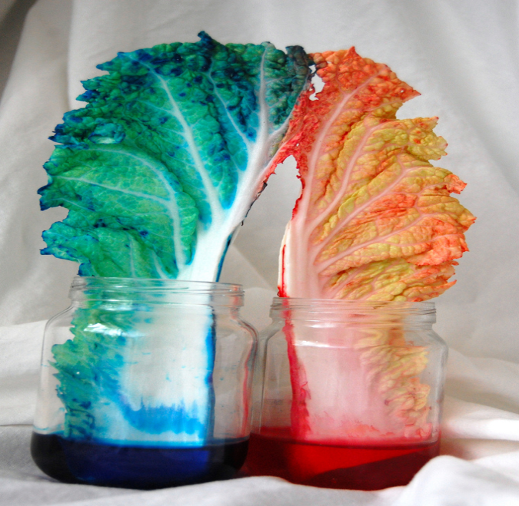
Проводим опыты дома

Slide 33
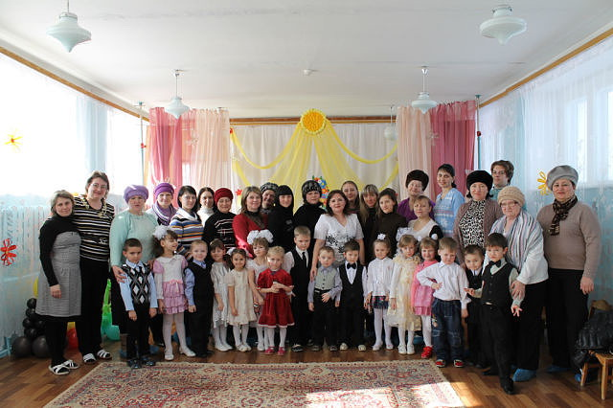
Дети
Педагоги
Родители
Творческая группа

Slide 34
Спасибо за внимание!

